Slide 1
Taller PAES M1
Clase 5:
Expresiones Algebraicas
Productos Notables y Factorización
3° y 4° medio
Claudio Chávez T.

Slide 2
Objetivos de la clase
Reconocer y aplicar productos notables
Factorizar expresiones algebraicas usando distintos métodos
Aplicar factorización combinada
Resolver problemas tipo PAES con contexto
Identificar errores típicos
Detectar el método correcto en segundos

Slide 3
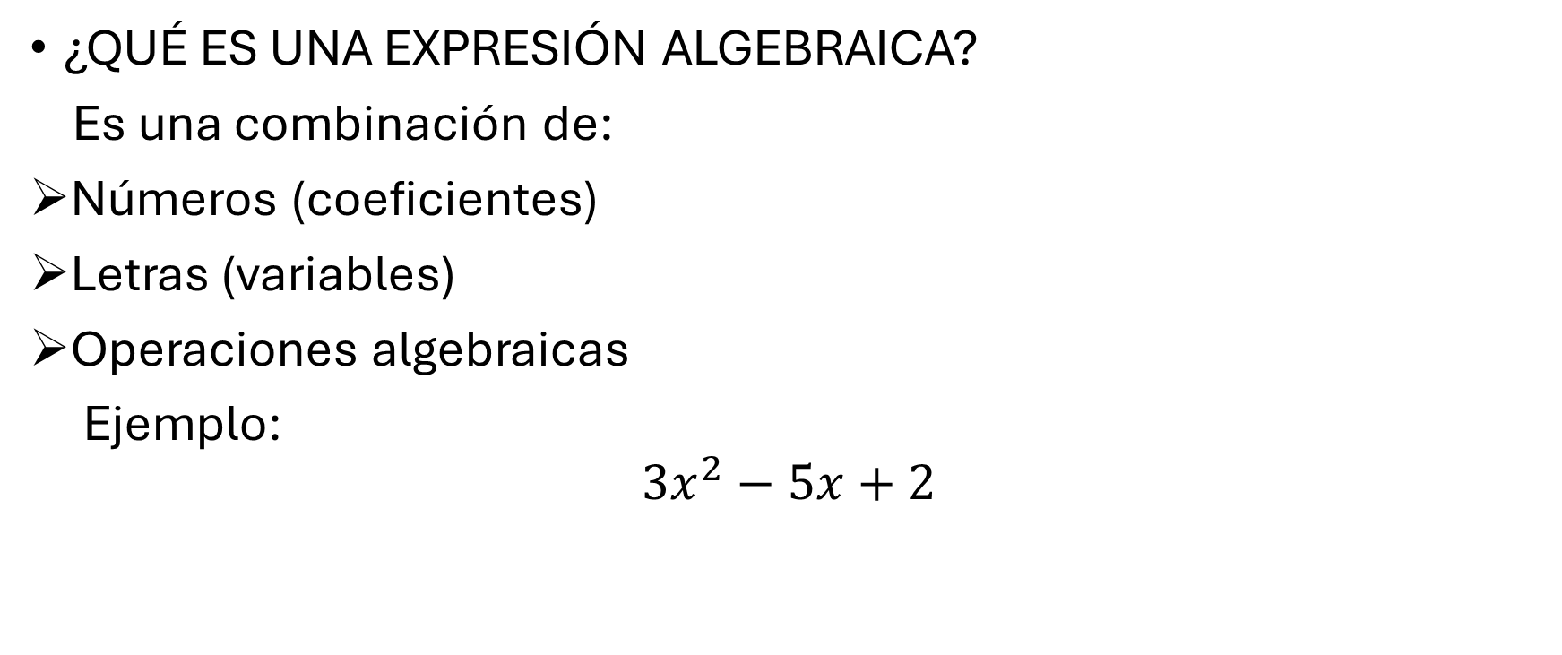
Recordemos
¿QUÉ ES UNA EXPRESIÓN ALGEBRAICA?
Es una combinación de:
Números (coeficientes)
Letras (variables)
Operaciones algebraicas
Ejemplo:
$$3x^{2}−5x+2$$

Slide 4
Reducción de términos semejantes
Consiste en sumar o restar los coeficientes numéricos de los términos que tienen la misma parte literal (mismas letras y mismos exponentes)
1°Identificar términos semejantes (aquellos que comparten mismas variables elevadas a las mismas potencias)
3x² y -5x² son semejantes porque ambos tienen x²
2x y 2x² no son semejantes porque sus exponentes son distintos

Slide 5
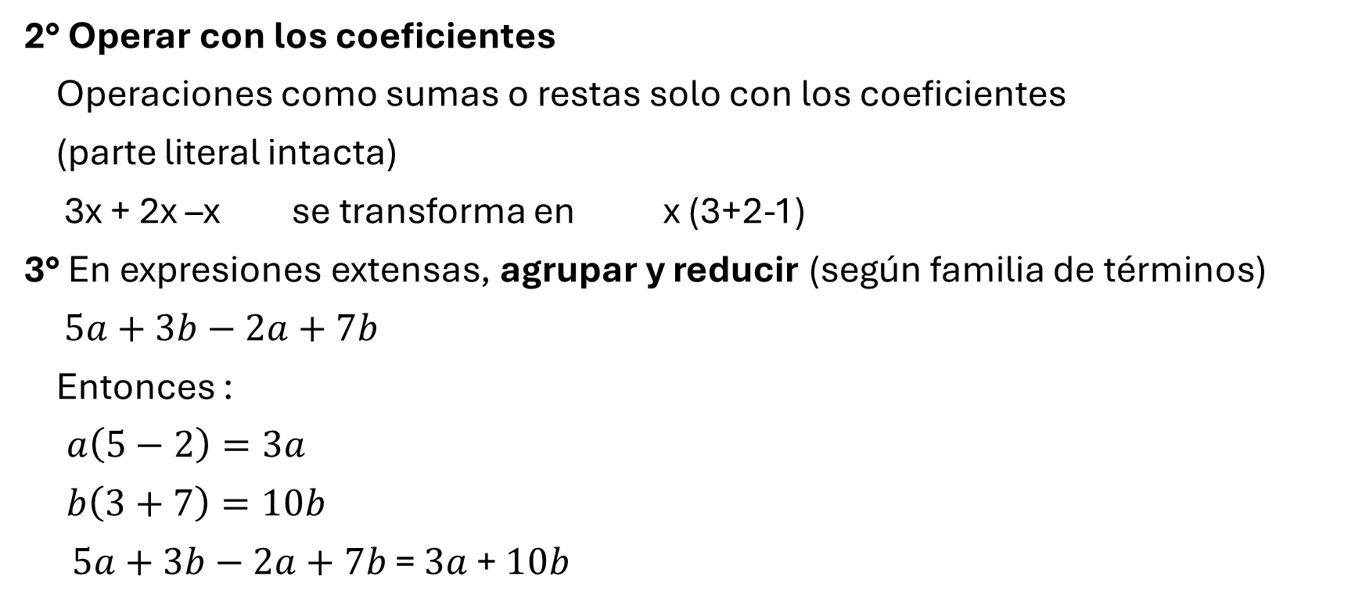
Reducción de términos semejantes
2° Operar con los coeficientes
Operaciones como sumas o restas solo con los coeficientes
(parte literal intacta)
3x + 2x –x se transforma en x (3+2-1)
3° En expresiones extensas, agrupar y reducir (según familia de términos)
$5a+3b−2a+7b$
Entonces :
$a\left(5−2\right)=3a$
$b\left(3+7\right)=10b$
$5a+3b−2a+7b$ = $3a$ + $10b$

Slide 6
Reducción de términos semejantes
4° Manejo de paréntesis
Si una expresión tiene paréntesis, es crucial fijarse en el signo que los antecede antes de reducir
Signo (+): Los términos dentro del paréntesis mantienen su signo original.
Signo (-): Todos los términos dentro del paréntesis cambian su signo al eliminarlo

Slide 7
En sintesis
Imagine que tiene un canasto con frutas mezcladas. Reducir términos semejantes es simplemente agrupar lo que es igual para que se vea ordenado.
La reducción de términos permite transformar expresiones algebraicas largas en su mínima expresión para facilitar el cálculo de resultados en problemas de planteo o modelos matemáticos

Slide 8
Productos Notables
Son multiplicaciones algebraicas que siguen patrones fijos y que permiten:
Simplificar cálculos
Factorizar más rápido

Slide 9
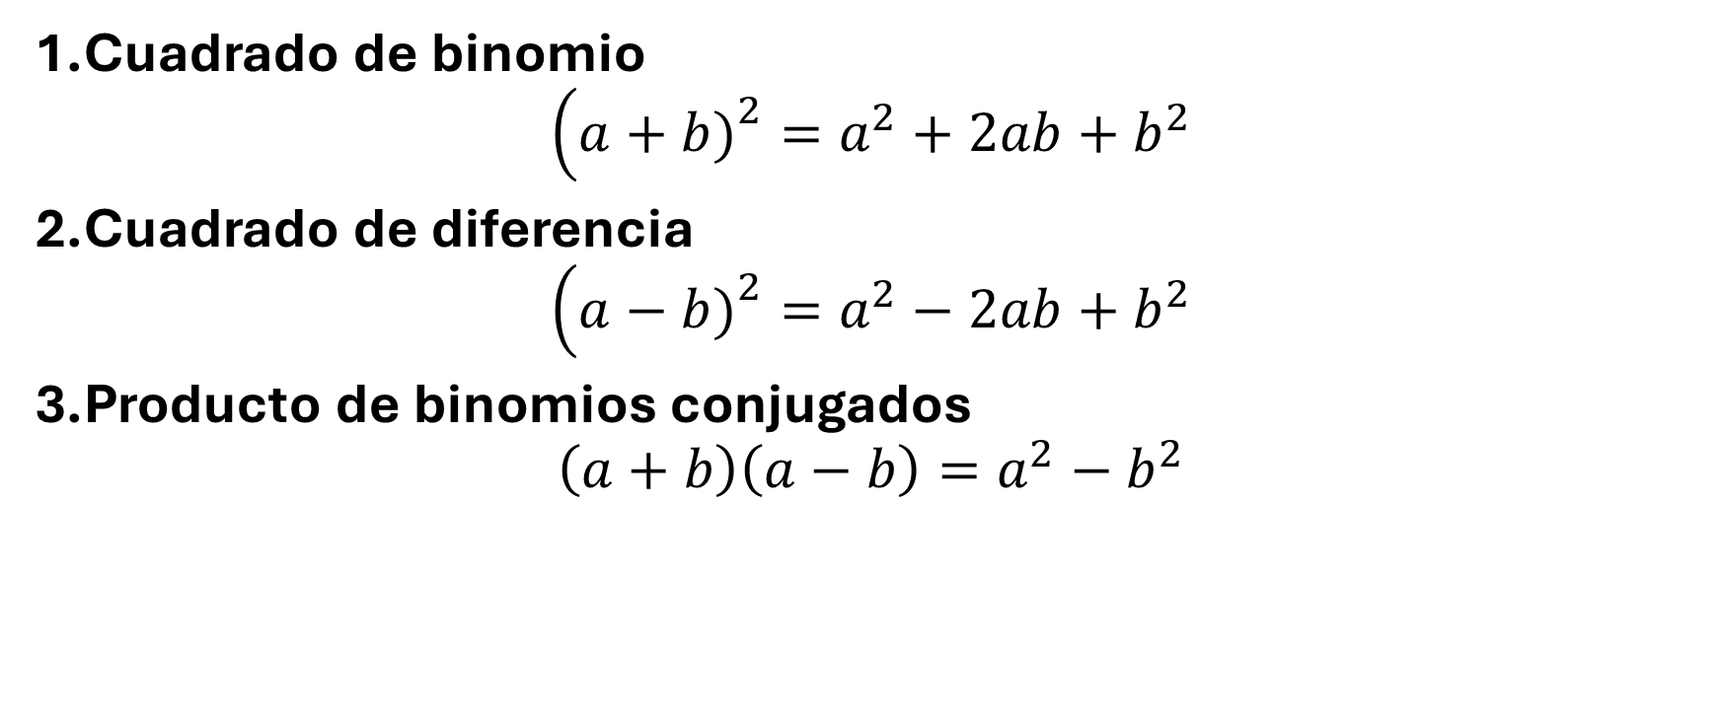
Principales Productos Notables
Cuadrado de binomio
$$\left(a+b{\left.)\right.}^{2}=a^{2}+2ab+b^{2}\right.$$
Cuadrado de diferencia
$$\left(a−b{\left.)\right.}^{2}=a^{2}−2ab+b^{2}\right.$$
Producto de binomios conjugados
$$\left(a+b\right)\left(a−b\right)=a^{2}−b^{2}$$

Slide 10
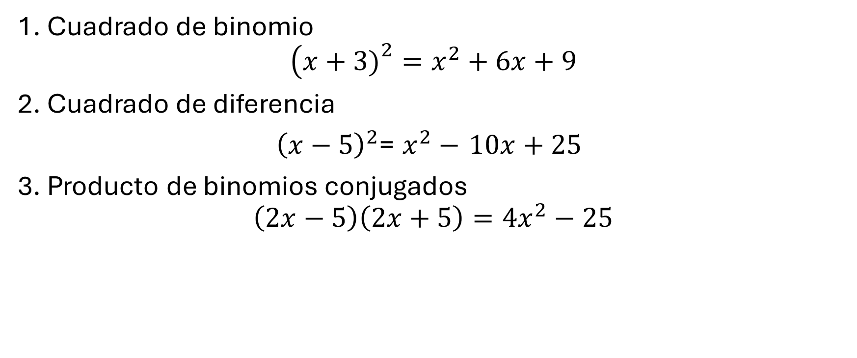
Ejemplos
1. Cuadrado de binomio
$$\left(x+3{\left.)\right.}^{2}=x^{2}+6x+9\right.$$
2. Cuadrado de diferencia
${\left(x−5\right)}^{2}$= $x^{2}−$ $10x+25$
3. Producto de binomios conjugados
$$\left(2x−5\right)\left(2x+5\right)=4x^{2}−25$$

Slide 11
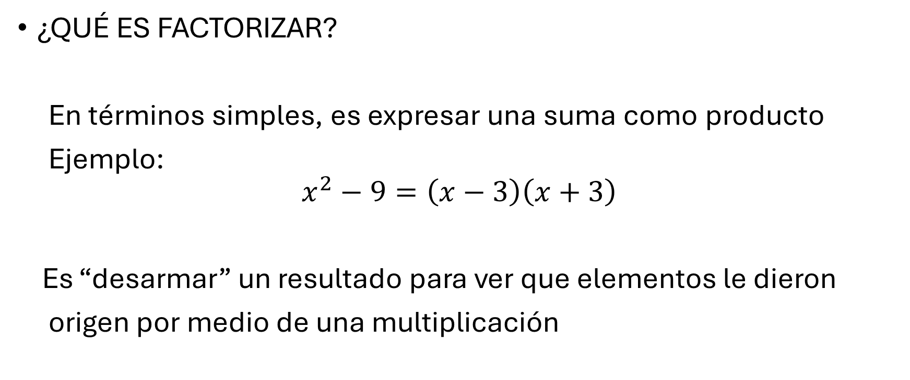
Factorización
¿QUÉ ES FACTORIZAR?
En términos simples, es expresar una suma como producto
Ejemplo:
$$x^{2}−9=\left(x−3\right)\left(x+3\right)$$
Es “desarmar” un resultado para ver que elementos le dieron
origen por medio de una multiplicación

Slide 12
Métodos de factorización
Factor común
Diferencia de cuadrados
Trinomio cuadrado perfecto
Trinomio general
Agrupación
Factorización combinada

Slide 13
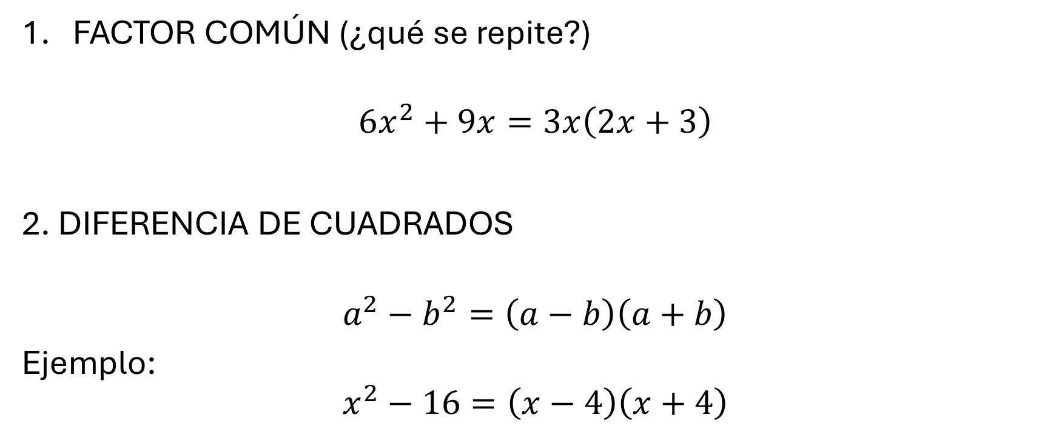
Métodos de factorización
FACTOR COMÚN (¿qué se repite?)
$$6x^{2}+9x=3x\left(2x+3\right)$$
2. DIFERENCIA DE CUADRADOS
$$a^{2}−b^{2}=\left(a−b\right)\left(a+b\right)$$
Ejemplo:
$$x^{2}−16=\left(x−4\right)\left(x+4\right)$$

Slide 14
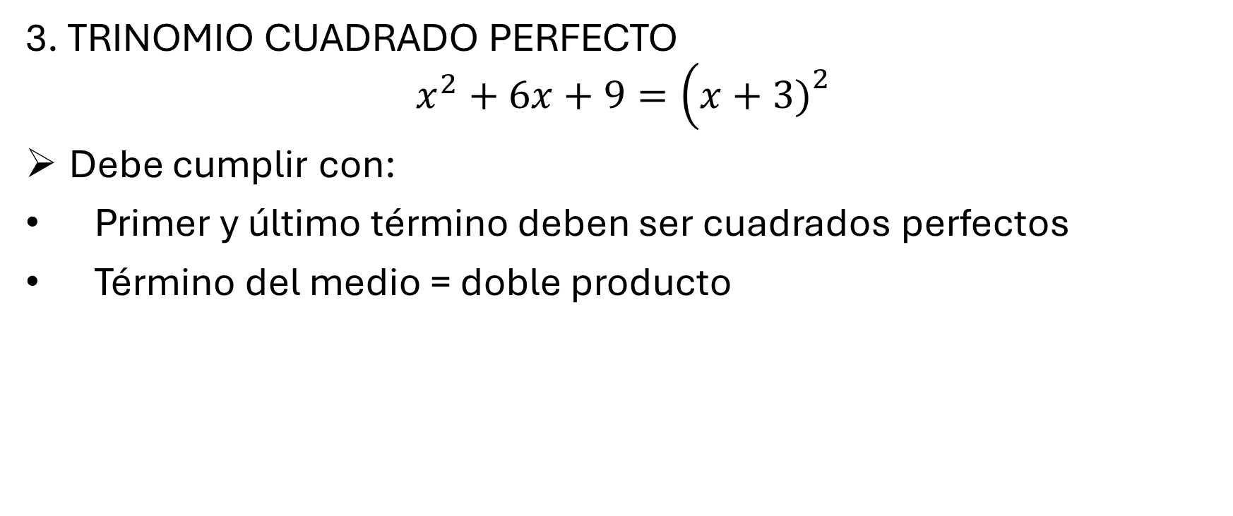
Métodos de factorización
3. TRINOMIO CUADRADO PERFECTO
$$x^{2}+6x+9=\left(x+3{\left.)\right.}^{2}\right.$$
Debe cumplir con:
Primer y último término deben ser cuadrados perfectos
Término del medio = doble producto

Slide 15
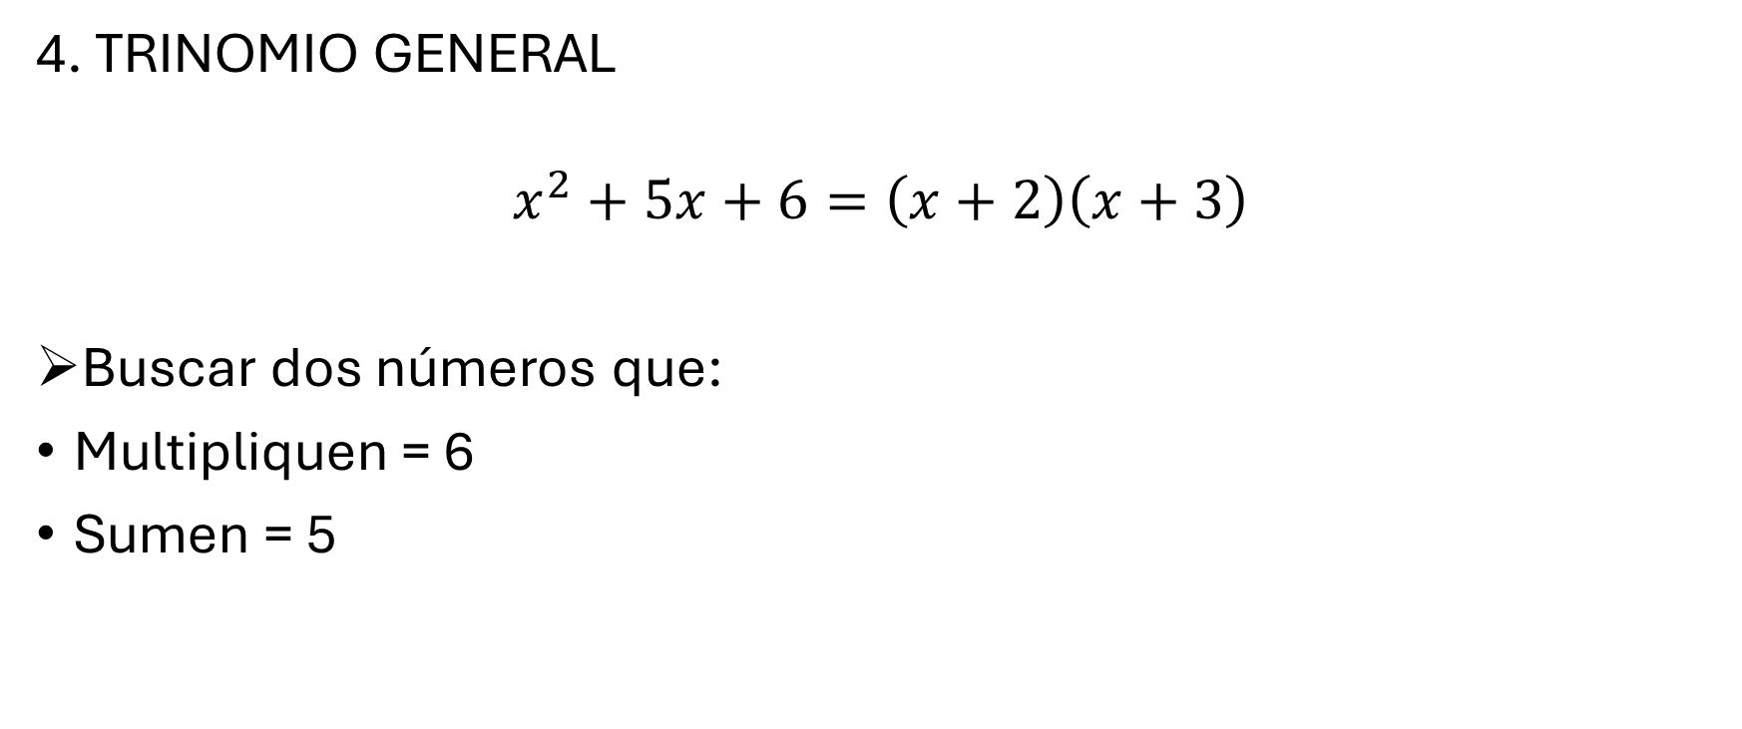
Métodos de factorización
4. TRINOMIO GENERAL
$$x^{2}+5x+6=\left(x+2\right)\left(x+3\right)$$
Buscar dos números que:
Multipliquen = 6
Sumen = 5

Slide 16
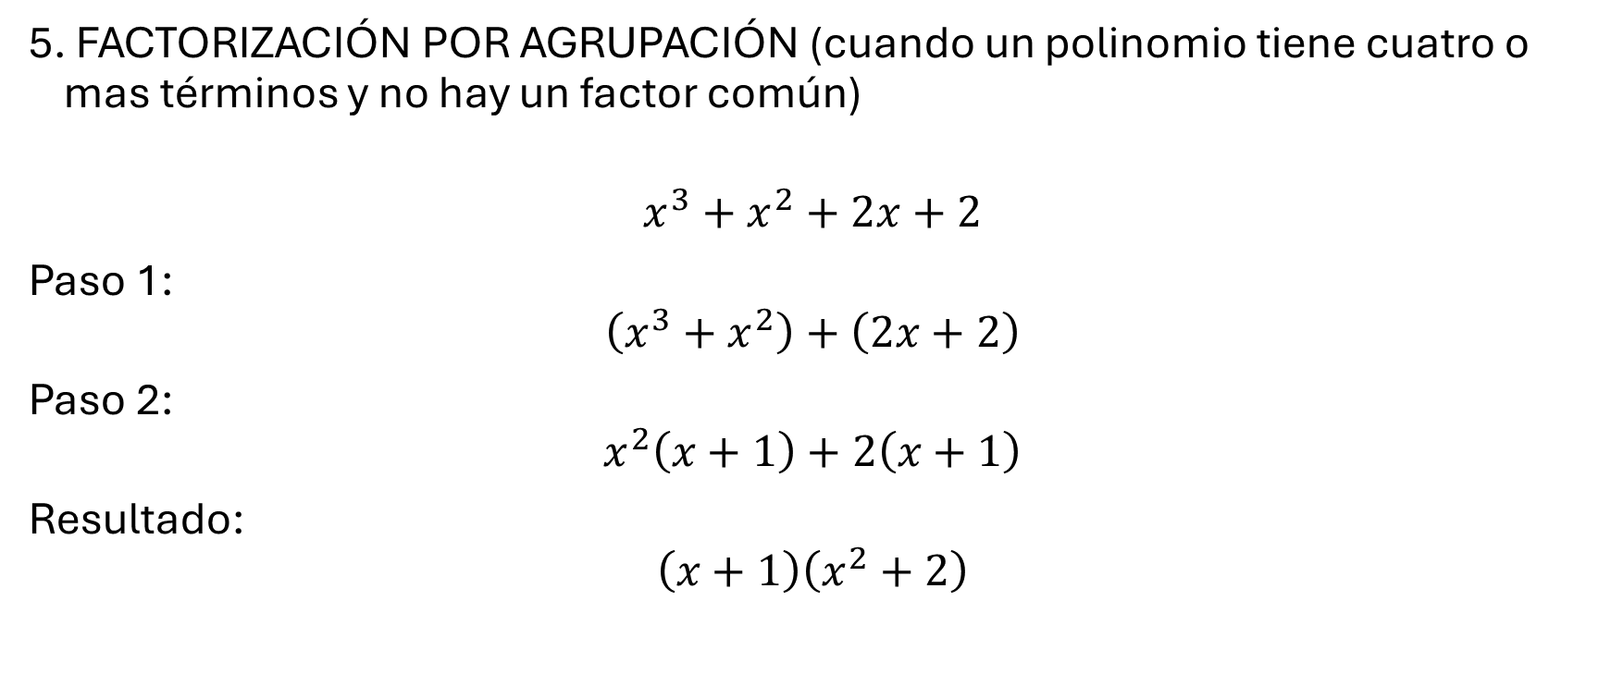
Métodos de factorización
5. FACTORIZACIÓN POR AGRUPACIÓN (cuando un polinomio tiene cuatro o mas términos y no hay un factor común)
$$x^{3}+x^{2}+2x+2$$
Paso 1:
$$\left(x^{3}+x^{2}\right)+\left(2x+2\right)$$
Paso 2:
$$x^{2}\left(x+1\right)+2\left(x+1\right)$$
Resultado:
$$\left(x+1\right)\left(x^{2}+2\right)$$

Slide 17
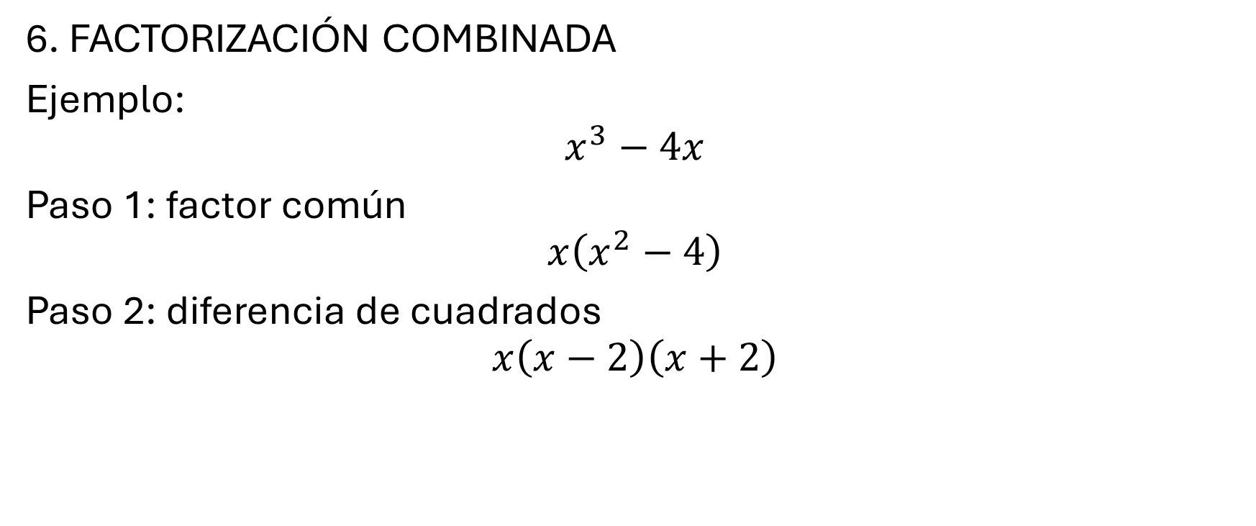
Métodos de factorización
6. FACTORIZACIÓN COMBINADA
Ejemplo:
$$x^{3}−4x$$
Paso 1: factor común
$$x\left(x^{2}−4\right)$$
Paso 2: diferencia de cuadrados
$$x\left(x−2\right)\left(x+2\right)$$

Slide 18
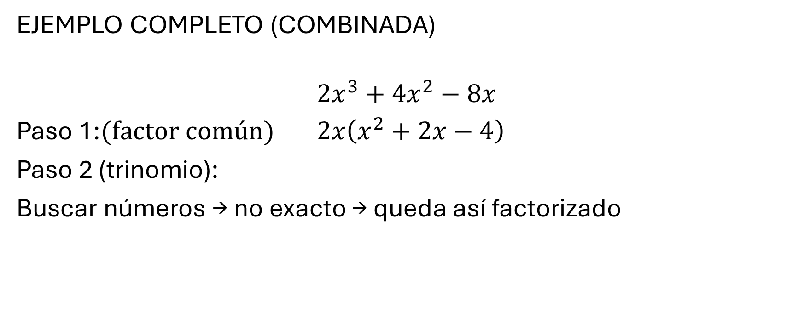
Métodos de factorización
EJEMPLO COMPLETO (COMBINADA)
$$2x^{3}+4x^{2}−8x$$
Paso 1:$(factor común) 2x\left(x^{2}+2x−4\right)$
Paso 2 (trinomio):
Buscar números → no exacto → queda así factorizado

Slide 19
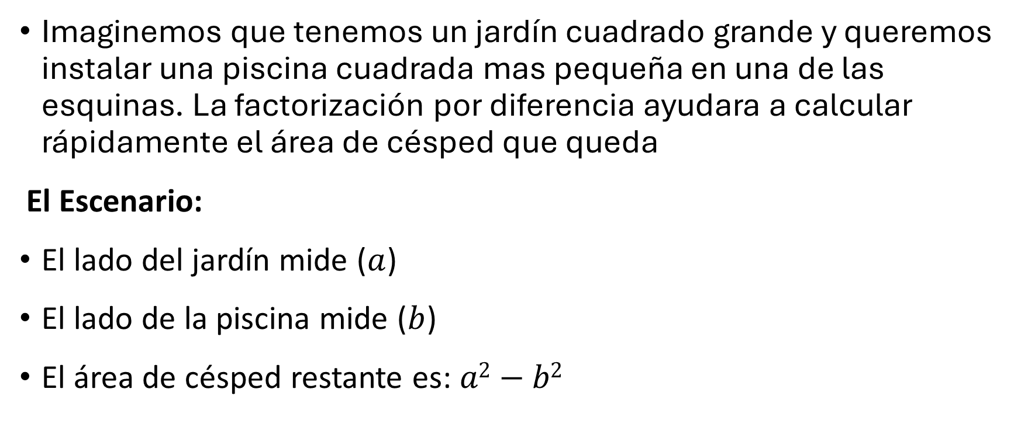
Ejemplo de factorización en contexto real
Imaginemos que tenemos un jardín cuadrado grande y queremos instalar una piscina cuadrada mas pequeña en una de las esquinas. La factorización por diferencia ayudara a calcular rápidamente el área de césped que queda
El Escenario:
El lado del jardín mide ($a$)
El lado de la piscina mide ($b$)
El área de césped restante es: $a2−b2$

Slide 20
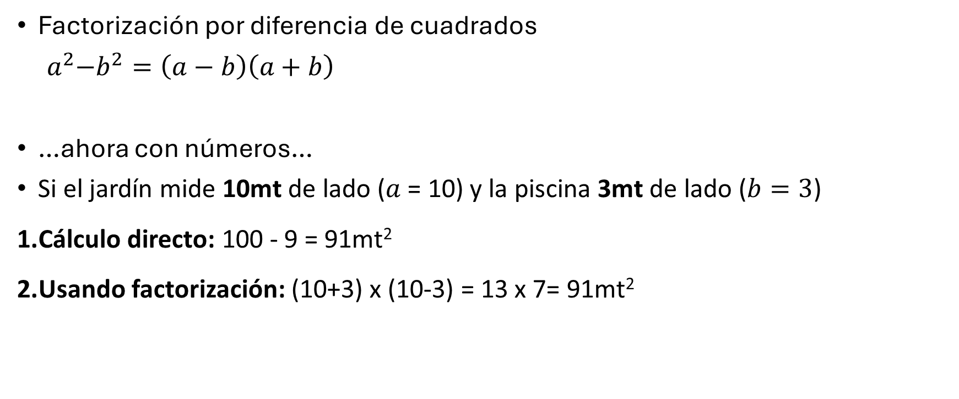
Ejemplo de factorización en contexto real
Factorización por diferencia de cuadrados
${ a}^{2}−b^{2}=\left(a−b\right)\left(a+b\right)$
…ahora con números…
Si el jardín mide 10mt de lado ($a$ = 10) y la piscina 3mt de lado ($b=3$)
Cálculo directo: 100 - 9 = 91mt²
Usando factorización: (10+3) x (10-3) = 13 x 7= 91mt²

Slide 21
Factorización: sentido práctico
En la vida real, esto permite "reorganizar" el área. Es como si cortara el exceso de césped y lo acomodara para formar un solo rectángulo de 13mt de largo por 7mt de ancho, lo cual es mucho más fácil de medir si, por ejemplo, se necesitan comprar rollos de pasto sintético

Slide 22
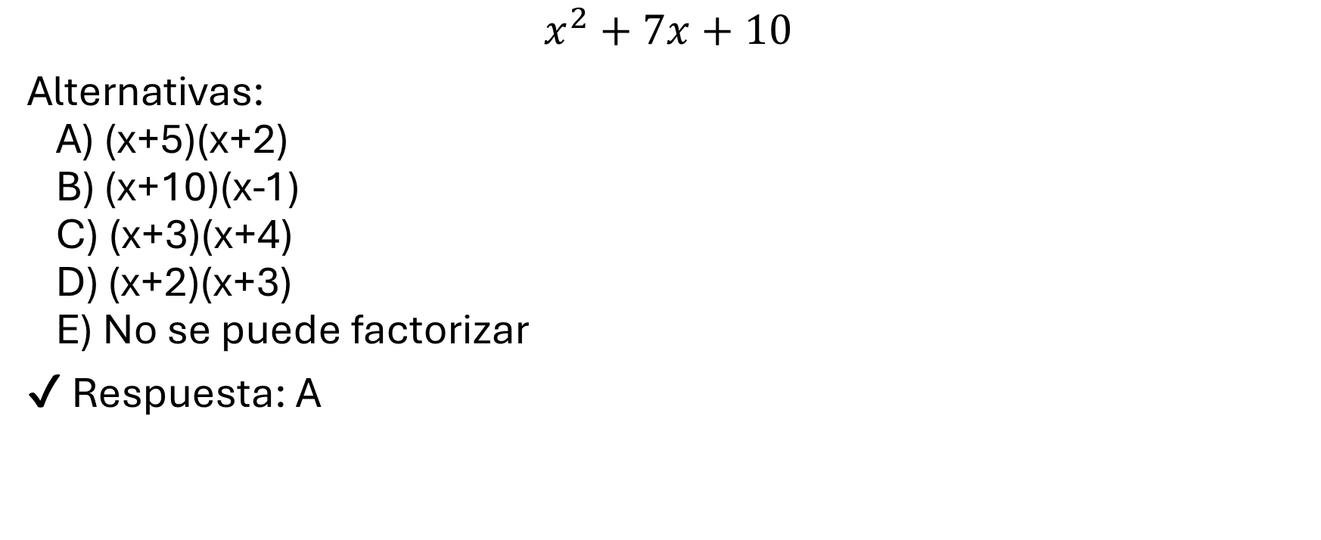
Problema tipo PAES
$$x^{2}+7x+10$$
Alternativas:
A) (x+5)(x+2)
B) (x+10)(x-1)
C) (x+3)(x+4)
D) (x+2)(x+3)
E) No se puede factorizar
✔ Respuesta: A

Slide 23
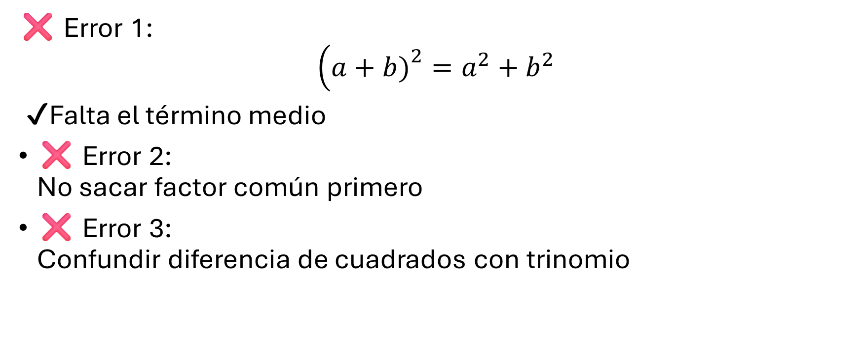
Errores típicos
❌ Error 1:
$$\left(a+b{\left.)\right.}^{2}=a^{2}+b^{2}\right.$$
✔ Falta el término medio
❌ Error 2:
No sacar factor común primero
❌ Error 3:
Confundir diferencia de cuadrados con trinomio

Slide 24
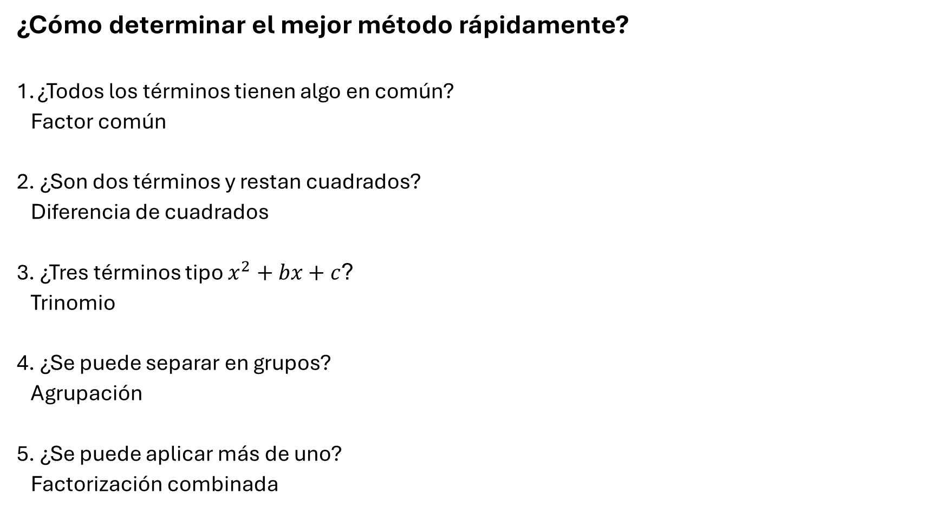
¿Cómo determinar el mejor método rápidamente?
¿Todos los términos tienen algo en común?
Factor común
2. ¿Son dos términos y restan cuadrados?
Diferencia de cuadrados
3. ¿Tres términos tipo $x^{2}+bx+c$?
Trinomio
4. ¿Se puede separar en grupos?
Agrupación
5. ¿Se puede aplicar más de uno?
Factorización combinada

Slide 25
Tips
SIEMPRE:
Ordene la expresión
Buscar factor común
Observar patrones
Simplificar al máximo

Slide 26
Claves
Factorizar = habilidad clave PAES
Reconocer patrones = rapidez
Practicar = puntaje alto

Slide 27
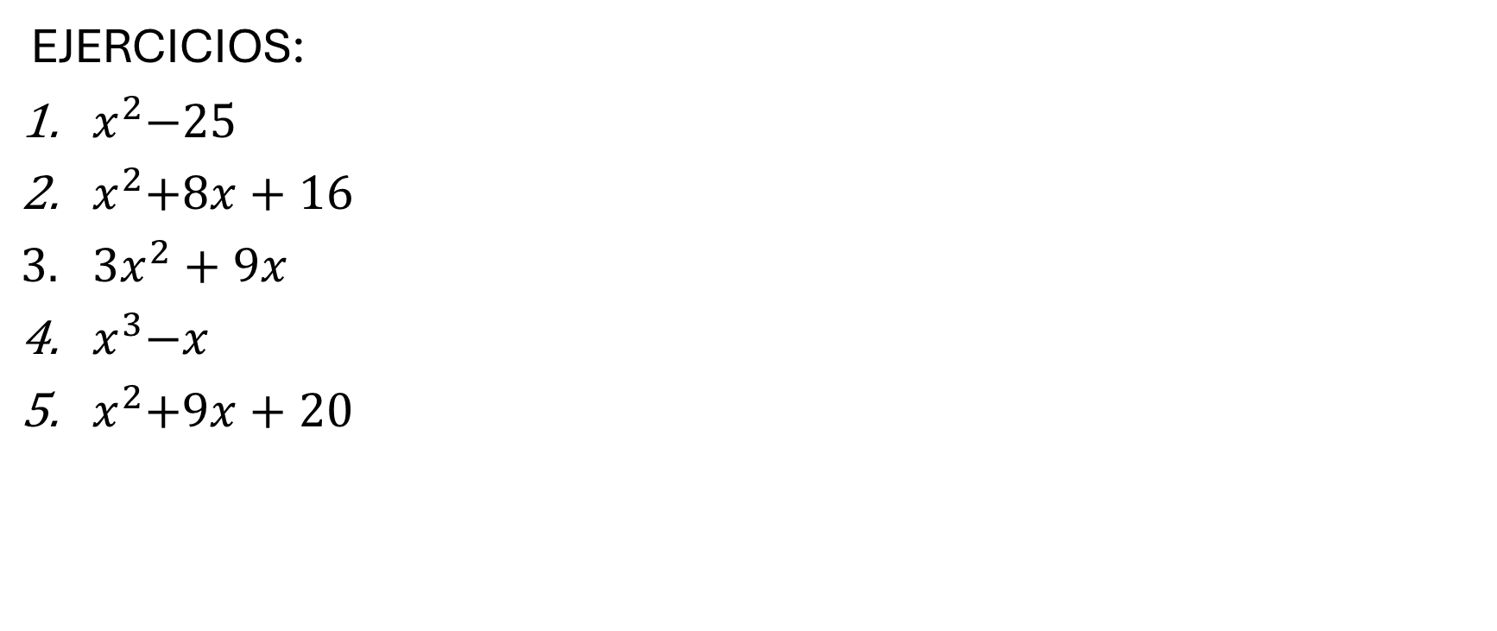
Practique
EJERCICIOS:
${ x}^{2}−25$
${ x}^{2}+8x+16$
$3x^{2}+9x$
${ x}^{3}−x$
${ x}^{2}+9x+20$

Slide 28
…Y no olvide consultar su sala-Plataforma favorita en https://aula.edukarla.cl/ donde encontrará un nuevo estreno de su guía PAES!!
El próximo estreno:
“Guía de ejercicios de expresiones algebraicas: Reducción de Términos Semejantes, Productos Notables y Factorización”

